Slide 1
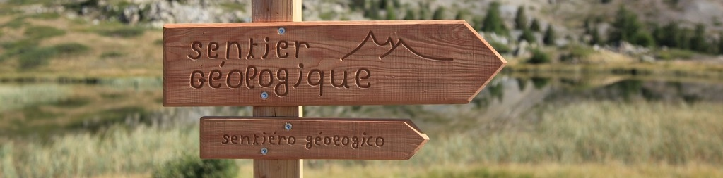
Bienvenue
Réunion Plénière, Présentation et Pré-Inscription STAGE SVT-EPS
Spécialité SVT en classe de 1ère et Terminale Générale.
Encadrants : Mr Fraboulet (SVT), Mr Gaduel (EPS), Mr Guibert (SVT).
Etudiant(e) Université Géoazur : ( en attente),

Slide 2
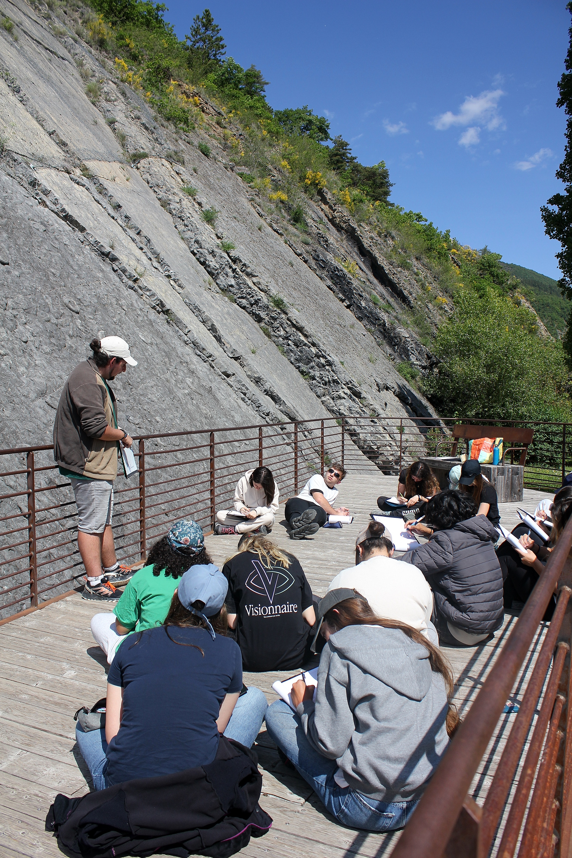
La Géologie dans les programmes de 1ère et de Terminale.
1ère spécialité SVT.
THÈME 1. – LA TERRE DANS L’UNIVERS, LA VIE ET L’ÉVOLUTION DU VIVANT. Partie B : LA DYNAMIQUE INTERNE DE LA TERRE
•Les surfaces terrestres, contrastes entre les continents et les océans,
•La structure du globe terrestre,
•La mobilité horizontale de la lithosphère,
•La dynamique des zones de divergences
•La dynamique des zones de convergences, subduction, obduction et collision
Terminale spécialité SVT.

Slide 3
Objectifs de la formation de terrain
Fonctionnement :
1
En 1ère comme en terminale : Utilisation en SVT des connaissances théoriques de la salle de classe en Mise en Pratique sur le terrain : Reconstituer par l’usage de la démarche scientifique, l’histoire géologique des Alpes depuis 245 millions d’années. En EPS, le dépassement de soi, l’esprit d’équipe et de cohésion font partis des évaluations du programme.
2
En 1ère : Formation de terrain clôturant la spécialité SVT pour ceux qui ne la choisissent pas en classe de terminale. Formation passerelle vers le programme de terminale par l’étude d’affleurements de référence pour ceux qui conservent la spécialité en terminale. Ces derniers auront alors un rapport de stage à rendre à la rentrée de septembre suivant, rapport évalué et donnant lieu à une notation comptant pour le 1er semestre de l’année de terminale,
En terminale: Grande séquence de révision pratique pour les examens ECE comme pour les examens écrits du baccalauréat.
Pour l’année en cours, pour chaque participant, une note d’engagement en EPS et une note d’engagement en SVT sont définies et proposées aux professeurs de SVT comme d’EPS afin d’être comptées dans la moyenne du second trimestre.
3
4

Slide 4





Partenariats et Lycée Pierre et Marie Curie
Les professeurs de SVT ont l’accord du conseil d’administration de l’établissement pour la réalisation d’une sortie scolaire où tous les élèves volontaires de 1ère et de terminale en spécialité SVT. Pour ce faire un pré-budget a été voté en JUIN 2025 et il sera définitivement entériné après les navettes appels-retours des devis et liste définitive des inscriptions.
Les inspections académiques des SVT et d’EPS appuient le projet,
La région Sud sera sollicitée cette année afin d’obtenir une subvention dans le cadre des projets scolaires. Une seconde demande concernant le support « classe-projet » sera aussi mis en œuvre.
L’université Côte d’Azur, par le biais de l’UFR de géologie Géo-Azur est partenaire de notre action, par le biais de la venue (tous frais payés par la faculté) d’un€ étudiant(e) Master I de géologie qui formé(e), à la fois par ses universitaires et à la fois par un professeur de SVT du lycée, anime un des sites géologiques étudiés lors du stage.
Autour de Briançon, le Centre Briançonnais de Géologie Alpine (CBGA) nous assure la présence d’un guide de montagne spécialiste de la géologie alpine, ce partenaire anime 2 journées complètes de terrain et fournit à nos élèves des documents de terrain de grande qualité,

Slide 5
Déroulement de la formation sur 4 jours.
1
Jour 1 : Départ de Menton en autocar* afin de rejoindre le site géologique de la « dalle aux ammonites » à Digne Les Bains. Un dossier en couleur, support de prise de notes et d’informations est distribué à chaque stagiaire. La problématique générale de l’histoire des Alpes est posée. Le site de la Dalle aux ammonites est étudié selon la rigueur de la démarche scientifique développée durant les formations en salle de classe. Dans l’après-midi, le groupe rejoint la région de Briançon où une activité « rafting » est réalisée, elle permet à la fois de détendre les élèves et de souder le groupe. Nous rejoignons le centre d’hébergement vers 18h30 pour la prise des chambres et le repas chaud du soir. Après le dîner, un bilan géologique est dressé en salle de cours au sein du centre d’hébergement.
2
Jour 2: Nous sommes pris en charge par le guide géologue du CBGA. Un nouveau dossier de terrain en couleur est distribué à chaque élève. Cette journée est basée sur l’étude d’affleurement du carbonifère ou bien un autre site du cénozoïque, ce qui permet de reconstituer une fois de plus des paléoenvironnements, mais aussi de mettre en évidence sur les terrains plus « jeunes « les traces de la dernière glaciation ayant affecté les Alpes, ou bien la subduction de la France sous l’Italie. Le soir, un bilan géologique est dressé en salle de cours,
3
Jour 3: Toujours avec la présence du guide du CBGA, nous réalisons la plus grande journée d’étude en montagne en gravissant le massif du Chenaillet. En appliquant la méthodologie propre à la géologie, nous mettons en évidence l’existence passée d’un océan alpin en lieu et place des massifs que nous connaissons aujourd’hui. En fin de journée, après retour au centre, un bilan géologique est dressé en salle de cours. Les stagiaires ont en 3 jours tous les arguments pour expliquer et expliciter 245 millions d’histoire géologique alpine.
4
Jour 4: Rangement du centre, départ pour une activité Accrobranche autour de Briançon. Retour vers Menton, arrivée prévue en fin d’après-midi/ début de soirée.

Slide 6
BUDGET – RECETTES-DEPENSES : Tout dépend du nombre d’élèves,
BUDGET PROVISOIR ETABLI EN JUIN AVEC 26 ELEVES – BUDGET EXEMPLE, sans aide, sans subvention, sans dotation- NON CONTRACTUEL. ( Nous avons réservé 45 places élèves à Briançon)
Prenons l’estimation de seulement 30 personnes (3 profs, 1 master, 26 élèves) basée sur les tarifs des années précédentes, augmentée généreusement pour parer à une grosse augmentation des coûts,
Autocar et chauffeur 4 jours : ……………………………………………………………… 4300 €……………………………………….. 143€/p
Hébergement et Guides du CBGA (devis à 30 personnes):…………… 5000 €. ………………………………………167€/p
Rafting (pour 30 personnes): …………………………………………………………………750 € ……………..………………………. 25€/p
Accrobranche (pour 30 personnes): ………………… ………………………………… 750 € ………………………………….………25 €/p
TOTAL GROUPE (30 personnes) ………………………… 10800 €
TOTAL INDIVIDUEL : ……………………………………………360 €
Pour rappel sur la fiche de préinscription présentée en juin et septembre la fourchette de prix a été positionnée entre 300 à 380 €. En juin, un pré-budget s’est positionné sur cette référence.
Aides aux familles ? Chèques vacances – Fonds Solidaires Lycéens – Classe-Projet- Dotation Région,

Slide 7

Témoignage des « Anciens » Stagiaires. - Témoignage du Professeur Raymond Cirio (inventeur du CBGA),
https://www.lycee-pierre-marie-curie.fr/stage-terminale-spe-svt/
Vidéo Cirio

Slide 8
Vous avez d’autres questions?

